Slide 1
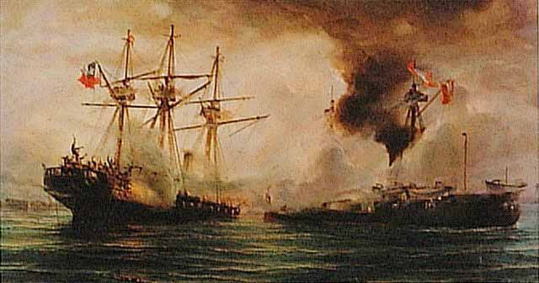
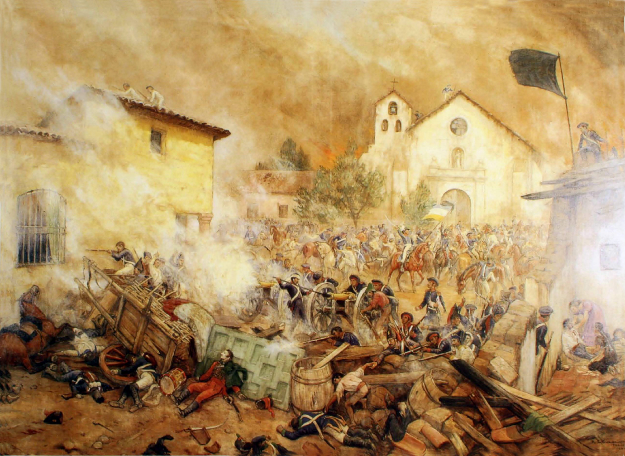
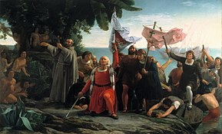
Relatos históricos
Tercer año
Lenguaje y Comunicación
Semana 31-32
Programa de Integración Escolar

Slide 2
¿Cuál es nuestro objetivo hoy?
OA 6: Leer independientemente y comprender textos no literarios (cartas, biografías, relatos históricos, instrucciones, libros y artículos informativos, noticias, etc.) para ampliar su conocimiento del mundo y formarse una opinión:
• extrayendo información explícita e implícita.
• utilizando los organizadores de textos expositivos (títulos, subtítulos, índice y glosario) para encontrar información específica.
• comprendiendo la información que aportan las ilustraciones, los símbolos y los pictogramas a un texto.
• formulando una opinión sobre algún aspecto de la lectura.
• fundamentando su opinión con información del texto o sus conocimientos previos.

Slide 3
¿Qué es un relato histórico ?
Es una narración hecha de manera cronológica sobre algún acontecimiento relevante de la historia. Se trata de una narración del pasado, los relatos históricos siempre tienen un final. Podemos destacar que, si bien se basan en acontecimientos y personas verdaderas (que realmente existieron en el pasado) puede variar según la interpretación de cada historiador, estos hechos, pueden ser verificados mediante una fuente investigativa.
Batalla de Rancagua 1 y 2 octubre

Slide 4
¿Logras identificar?
Batalla de Rancagua 1814
Actualidad Iglesia La Merced

Slide 5
Estructura
Introducción
Se presentan los hechos y personajes.
Desarrollo
Se explican y se asocian los hechos.
Desenlace
Concluye el relato cronológicamente.

Slide 6
¿Para qué sirve el relato histórico?
Los relatos históricos sirven para comprender cómo se llevaron adelante determinados sucesos que marcaron a la historia de un país, deben ser claros y cronológicamente narrados, relatos históricos suelen estar escritos en pasado, usando las conjugaciones verbales en pretérito. Además, permiten conocer cuáles fueron sus causas y consecuencias. Conocer y comprender la historia resulta primordial para entender cada una de las culturas y proponer que las sociedades no vuelvan a repetir errores del pasado.

Slide 7
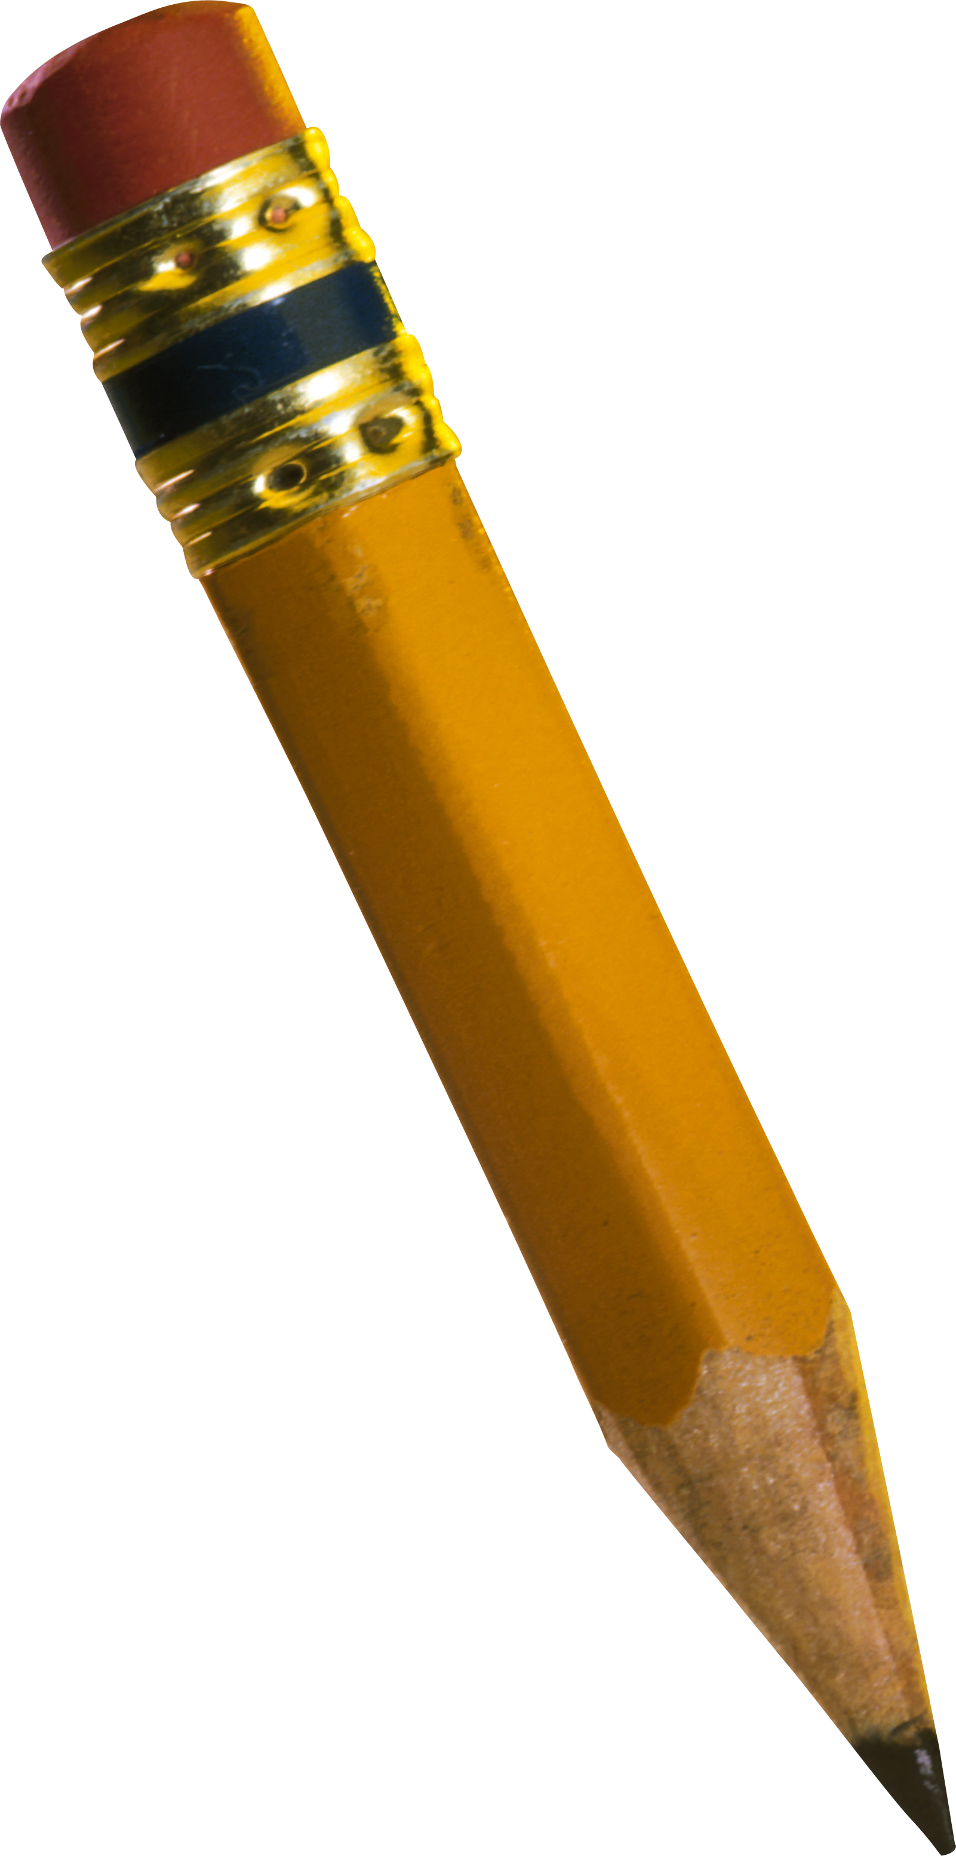
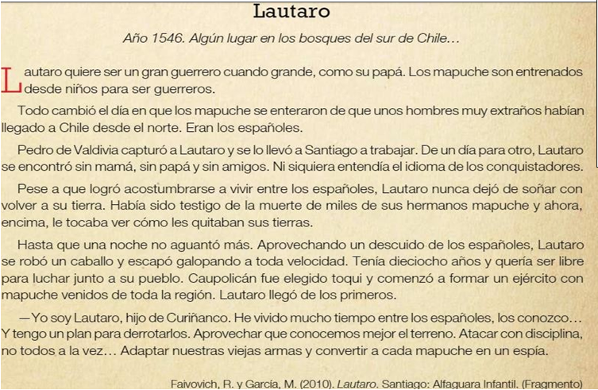
¡¡¡ Vamos a trabajar !!!!!!

Slide 8
¡¡¡¡Comentemos!!!
1.¿En qué año y lugar ocurrieron los hechos?
2. Explica quienes eran los españoles y qué querían cuando pisaron nuestras tierras.
3¿Qué sentimientos habrás tenido tú, si te hubieran separado de tu familia por la fuerza para llevarte a otro lugar?
4¿Qué hizo Lautaro apenas pudo escapar?
5. A partir de la información que entrega el texto ¿Qué importancia crees que tuvo Caupolicán en la historia de Chile?
6. ¿Qué importancia tiene el hecho de que Lautaro haya crecido entre españoles y conociera sus costumbres?

